Slide 1


Hoe werkt een computerbrein?
Bijlage activiteit 3, Menselijke machines, Boek 10 Wetenschappelijke doorbraken de klas in!
WKRU. Gebruik van dit materiaal: Creative Commons ‘Naamsvermelding-NietCommercieel-GelijkDelen’ (CC BY-NC-SA 4.0). Zie: http://www.wkru.nl/materialen/licentievoorwaarden/
Bronnen afbeeldingen:
Neuron, door Denise van Baalen, publiek domein
Robot, door OpenClipart-Vectors, Pixabay License (bron: pixabay.com)
Man met computer, door 200degrees, Pixabay License (bron: pixabay.com)

Slide 2
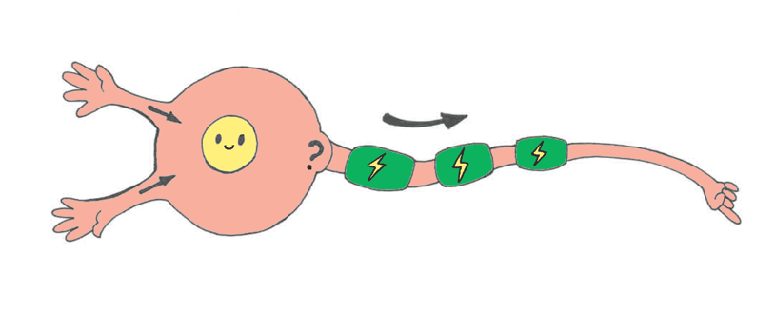
Hallo, ik ben een neuron!

Slide 3
Hallo, ik ben een neuron!
Ik krijg twee signalen, en dan weet ik of ik wel of niet in actie moet komen.
Actie

Slide 4
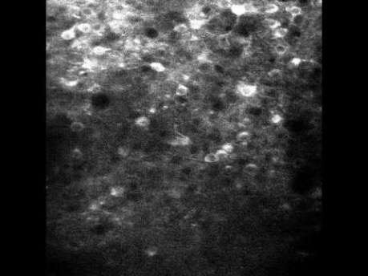
Een mens heeft ongeveer 100 miljard (100.000.000.000) neuronen. Die zitten vooral in je hersenen. Zo ziet dat eruit als die in actie komen:
Notes:
Link video: https://www.youtube.com/watch?v=4GleKfxW288

Slide 5

Hoi, ik ben een robot!

Slide 6
Hoi, ik ben een robot!
Ik wil graag hetzelfde kunnen als een mens die neuronen heeft!

Slide 7
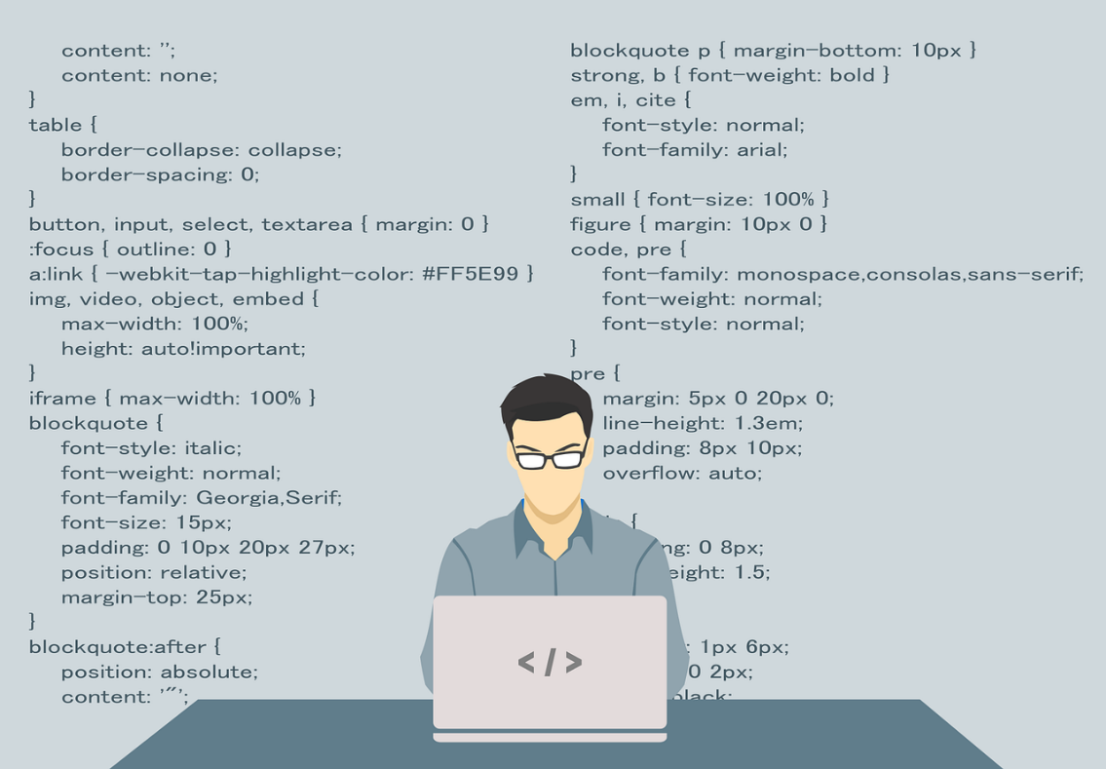
Mensen kunnen regels maken om de robot duidelijk te maken of hij wel of niet in actie moet komen.
Een computer werkt met getallen en kan met voorgeprogrammeerde regels uitrekenen wat ze moeten doen.

Slide 8
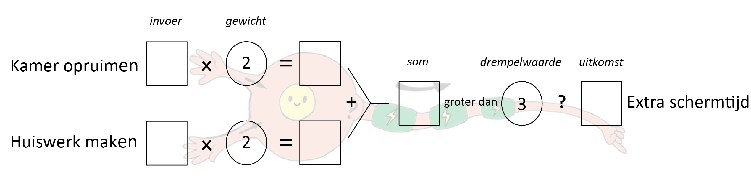
Nu gaan jullie zelf rekenen als een robot, om te weten wat ze moeten doen!
Kijk eens naar dit voorbeeld om te berekenen of je extra schermtijd verdient:
Het neuron hierboven krijgt twee signalen:
Je hebt wel/niet je kamer opgeruimd
Je hebt wel/niet je huiswerk gemaakt
Het neuron heeft één uitgang:
Je krijgt wel/geen extra schermtijd

